Slide 1
პირობითი ინსტრუქციები და
მათი სინტაქსი

Slide 2
ოპერატორები
ოპერატორები არის სიმბოლოთა შეთანხმება, რომლებიც გამოიყენება ცვლადებზე და მათ მნიშვნელობებზე სხვადასხვა ოპერაციების შესასრულებლად. პითონში გვაქვს ოპერატორების რამდენიმე ჯგუფი.
არითმეტიკული ოპერატორები
მინიჭების ოპერატორები
ლოგიკური ოპერატორები
იდენტურობის ოპერატორები
არსებობის/წევრობის ოპერატორები
შედარების ოპერატორები

Slide 3
არითმეტიკული ოპერატორები
სინტაქსი | აღწერა | მაგალითი | შედეგი
+ | შეკრება | 4+2 | 6
- | გამოკლება | 5-1 | 4
* | გამრავლება | 2*3 | 6
/ | გაყოფა | 6/2 | 3.0
// | გაყოფა(მთელი) | 6//4 | 1
% | ნაშთი | 5%3 | 2
** | ახარისხება | 2**3 | 8

Slide 4
ლოგიკური ოპერატორები
ოპერატორი | აღწერა | მაგალითი
and | აბრუნებს True-ს თუ ორივე პირობა სწორია | x > 5 and x < 10
or | აბრუნებს True-ს თუ ერთ-ერთი პირობა მაინც სწორია | x > 0 or x < 0
not | აბრუნებს პირობით შებრუნებულ მნიშვნელობას, თუ პირობა არის True, დაგვიბრუნებს False | not(x < 5 and x < 10)

Slide 5
მინიჭების ოპერატორები
ოპერატორი | მაგალითი | მნიშვნელობა
= | A = 5 | A = 5
+= | A += 5 | A = A + 5
-= | A -= 5 | A = A - 5
*= | A *= 5 | A = A * 5
/= | A /= 5 | A = A / 5
%= | A %= 5 | A = A % 5
//= | A //= 5 | A = A // 5
**= | A ** 5 | A = A ** 5

Slide 6
იდენრუტობის ოპერატორები
ოპერატორი | აღწერა | მაგალითი
is | აბრუნებს True-ს თუ ცვლადები ერთი და იგივე ობიექტია | x is y
is not | აბრუნებს True-ს თუ ცვლადები არ არის ერთი და იგივე ობიექტი | x is not y

Slide 7
არსებობის/წევრობის ოპერატორები
ოპერატორი | აღწერა | მაგალითი
in | აბრუნებს True-ს თუ ობიექტი შეიცავს მითითებულ მნიშვნელობას | x in y
not in | აბრუნებს True-ს თუ ობიექტი არ შეიცავს მითითებულ მნიშვნელობას | x not in y

Slide 8
შედარების ოპერატორები
ოპერატორი | მაგალითი | მნიშვნელობა
> | a > b | a მეტია b-ზე
< | a < b | a ნაკლებია b-ზე
== | a == b | a და b ერთმანეთის ტოლია
!= | a != b | a და b ერთმანეთის ტოლი არ არის
>= | a >= b | a მეტია ან ტოლია b-ზე
<= | a <= b | a ნაკლებია ან ტოლია b-ze

Slide 9
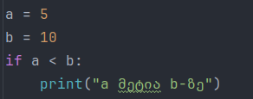

პირობითი ოპერატორი (if)
პირობითი ოპერატორი არის ოპერატორი, რომელიც ამოწმებს ჩვენს მიერ გადაცემული პირობის სისწორეს და თუ ეს პირობა არის სწორი, მაშინ ასრულებს ლოგიკას, რომელსაც მის ბლოკში აღვწერთ, ხოლო თუ პირობა არის არასწორი, მაშინ პროგრამა გადაახტება ჩვენს ოპერატორს და გააგრძელებს მუშაობას, პირობითი ოპერატორის ბლოკის აღწერისათვის ვიყენებთ ინდენტაციებს, რომელიც ნიშნავს, რომ ჩვენი დაწერილი კოდი უნდა იწყებოდეს მარცხნიდან ოთხი გამოტოვებული ცარიელი ადგილის შემდეგ
მაგალითი:
მაგალითი:
შედეგი:

Slide 10
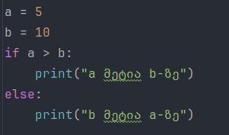

პირობითი ოპერატორი (if else)
Python-ში არსებობს მეორე ტიპის პირობითი ოპერატორი, რომელიც შეიცავს if-ს, თუმცა მას გააჩნია else ოპერატორი, რომელიც if-ის პირობის არ შესრულების შემთხვევაში მოქმედებს, თუ არ შესრულდება if-ში ჩვენს მიერ მიწოდებული პირობა იგი ავტომატურად გადავა else-ს ბლოკში და შეასრულებს შესაბამის ლოგიკას, მისი სინტაქსის მიხედვით არ არის საჭირო მივაწოდოთ პირობა, ხოლო მისი ბლოკი იწერება if-ის მსგავსად ინდენტაციების გამოყენებით
მაგალითი:
მაგალითი:
შედეგი:

Slide 11
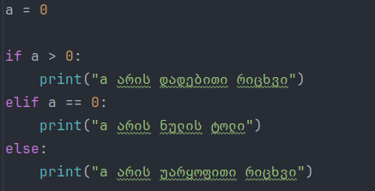
პირობითი ოპერატორი (if elif else)
Python-ში ასევე გვაქვს მესამე ტიპის ოპერატორი, რომელიც მოიცავს if და else, თუმცა მათ შორის იწერება elif, რომელიც შემოკლებული ფორმაა else if-ის, და if-ის მსგავსად მასაც უნდა მივაწოდოთ პირობა, რომლის სისწორის შემთხვევაშიც იგი შეასრულებს შესაბამის ლოგიკას და იგი ამოქმედდება მხოლოდ მაშინ, თუ if-ში მიწოდებული პირობა არ არის სწორი, თუ elif-ში მიწოდებული პირობა არ არის სწორი, მაშინ ავტომატურად გადავა else ბლოკზე და შეასრულებს შესაბამის პირობას, elif სინტაქსი არის if-ის მსგავსი

Slide 12
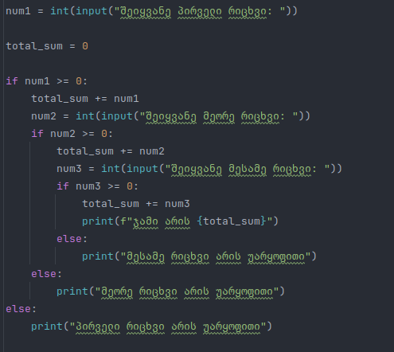
ერთმანეთში ჩადგმული ოპერატორები
Python-ში შეგვიძლია if-elif-else კონსტრუქციები ჩავდგათ ერთმანეთში, რაც ნიშნავს, რომ if-ში ჩადგმული if ამოქმედდება მხოლოდ პირველი if პირობის შესრულების შემთხვევაში, ჩადგმულ if-ს კი ისევ ინდენტაციის დაცვის გზით ვუწერთ თავის ბლოკს

